Slide 1
第5章 错误处理及调试
《PHP基础案例教程（第2版）》

Slide 2
学习目标/Target
熟悉常见的错误类型，能够说出常见的错误类型的含义
熟悉常见的错误级别，能够根据错误级别判断错误类型
掌握显示错误报告的方法，能够通过不同的方式设置错误报告的开启和关闭
掌握记录错误日志的方法，能够使用不同的方式记录错误日志

Slide 3
学习目标/Target
熟悉手动触发错误的方法，能够使用trigger_error()函数触发错误
掌握自定义错误处理函数，能够使用set_error_handler()函数实现自定义错误处理函数
掌握Xdebug调试工具的使用，能够通过Xdebug工具显示PHP错误信息

Slide 4
章节概述/ Summary
在使用PHP编写程序时，程序中不可避免地会出现各种各样难以预料的错误，因此对程序进行错误处理就显得非常重要。如果程序中缺少错误处理，程序会存在很多安全隐患。如果使用恰当的方法对程序进行错误处理，则程序在逻辑上会更加严谨。本章将对PHP中的错误处理概述、错误处理方式和Xdebug程序调试工具进行详细讲解。

Slide 5
目录/Contents
01
错误处理概述
02
错误处理方式
03
Xdebug程序调试工具

Slide 6
5.1
错误处理概述

Slide 7

5.1.1 常见的错误类型
先定一个小目标！
熟悉常见的错误类型，能够说出常见的错误类型的含义

Slide 8
5.1.1 常见的错误类型
在程序开发过程中，常见的错误类型大致分为4类：
1. 语法错误
2. 运行错误
3. 逻辑错误
4. 环境错误

Slide 9
5.1.1 常见的错误类型
1. 语法错误
语法错误是指程序中的代码不符合语法规则而发生的错误。语法错误会阻止PHP脚本的执行。例如，PHP语句的结尾遗漏了分号，就会产生语法错误。
// 输出语句缺少分号
echo 'test' // 错误信息：Parse error: syntax error, unexpected end...
错误信息表示发生了语法错误（或称为解析错误）。

Slide 10
5.1.1 常见的错误类型
2. 运行错误
运行错误是指程序运行时出现的错误。运行错误不会阻止PHP脚本的执行。例如，在PHP脚本中定义两个同名常量，程序执行到第2条定义常量的语句时，该语句不能被执行，并且会提示一条错误信息。
define('NUM', 1);
echo NUM; // 输出：1
define('NUM', 2); // 未生效并报错：Notice: Constant NUM already defined...
echo NUM; // 输出：1

Slide 11
5.1.1 常见的错误类型
3. 逻辑错误
逻辑错误是指编写程序时的实现思路出现错误。逻辑错误不会阻止PHP脚本的执行，也不会显示具体的错误信息。例如，在程序中判断两个变量的值是否相等，把比较运算符“==”误写成了赋值运算符“=”。
$a = 1;
$b = 2;
if ($a = $b) {
echo '相等';
} else {
echo '不相等';
}

Slide 12
5.1.1 常见的错误类型
4. 环境错误
环境错误是PHP开发环境配置问题引起的错误。例如，在程序中使用mb_strlen()函数时，需要先开启mbstring扩展，将程序移植到生产环境后，如果生产环境没有开启该扩展，运行程序就会出错。
// 错误信息：Fatal error: Uncaught Error: Call to undefined function mb_strlen()...
echo mb_strlen('PHP基础案例教程');

Slide 13
5.1.2 常见的错误级别
先定一个小目标！
熟悉常见的错误级别，能够根据错误级别判断错误类型

Slide 14
5.1.2 常见的错误级别
PHP中的错误分为多种类型，每种错误类型都对应不同的错误级别。错误级别通常使用常量来表示，每个错误级别对应的值都是一个整型数据。
错误级别常量用于表示当前错误的等级。例如：
Notice表示通知。
Warning表示警告。
Error表示致命错误。

Slide 15
5.1.2 常见的错误级别
级别常量 | 值 | 描述
E_ERROR | 1 | 运行时的致命错误，这类错误不可恢复，会导致PHP脚本停止运行
E_WARNING | 2 | 运行时警告，仅给出提示信息，PHP脚本不会停止运行
E_PARSE | 4 | 编译时语法解析错误，代码存在语法错误，程序无法执行
E_NOTICE | 8 | 运行时通知，表示PHP脚本中可能会表现为错误的情况
E_CORE_ERROR | 16 | 类似E_ERROR，是由PHP引擎核心产生的
E_CORE_WARNING | 32 | 类似E_WARNING，是由PHP引擎核心产生的
E_COMPILE_ERROR | 64 | 类似E_ERROR，是由Zend脚本引擎产生的

Slide 16
5.1.2 常见的错误级别
级别常量 | 值 | 描述
E_COMPILE_WARNING | 128 | 类似E_WARNING，是由Zend脚本引擎产生的
E_USER_ERROR | 256 | 类似E_ERROR，由用户在代码中使用trigger_error()产生的
E_USER_WARNING | 512 | 类似E_WARNING，由用户在代码中使用trigger_error()产生的
E_USER_NOTICE | 1024 | 类似E_NOTICE，由用户在代码中使用trigger_error()产生的
E_STRICT | 2048 | 严格语法检查，确保代码具有互用性和向前兼容性
E_DEPRECATED | 8192 | 运行时通知，对未来版本中可能无法正常运行的代码给出警告
E_ALL | 32767 | 表示所有的错误和警告信息（在PHP 5.4之前不包括E_STRICT）

Slide 17
5.1.2 常见的错误级别
1. Notice（E_NOTICE）
遇到Notice错误提示信息通常是代码不严谨造成的，不会影响PHP脚本继续运行。
// ① 使用未定义的变量
echo $var; // 错误信息“Notice: Undefined variable...”
// ② 使用未定义的常量
echo PI; // 错误信息“Notice: Use of undefined constant...”
// ③ 访问不存在的数组元素
$arr = array();
echo $arr['age']; // 错误信息“Notice: Undefined index: age...”

Slide 18
5.1.2 常见的错误级别
1. Notice（E_NOTICE）
当使用一个不确定是否存在的变量或数组元素前，应先使用isset()语言结构判断该变量或数组元素是否存在。
当使用常量时，可以使用defined()函数判断该常量是否已经定义，从而避免产生这类错误。
在实际开发中，建议不要忽略Notice级别的错误，要尽量保持代码的严谨和准确。

Slide 19
5.1.2 常见的错误级别
2. Warning（E_WARNING）
Warning错误比Notice错误更严重一些，Warning错误不会影响PHP脚本执行。
// ① 除法运算时，除数为0
echo 5 / 0; // 错误信息“Warning: Division by zero...”
// ② 使用include包含不存在的文件
include '1234'; // 错误信息“Warning: include(): Failed opening...”
在进行除法运算前，使用if语句判断除数是否为0，若除数为0，则不执行除法运算。在使用include语句包含文件前，判断该文件是否存在，防止错误发生。

Slide 20
5.1.2 常见的错误级别
3. Error（E_ERROR）
Error是一种致命错误，一旦发生此类错误，PHP脚本会立即停止执行。例如，调用未定义的函数时就会发生致命错误。
display(); // 错误信息“Fatal error: Uncaught Error: Call to undefined function...”
echo 'test'; // 前一行发生错误，此行代码不会执行

Slide 21
5.1.2 常见的错误级别
4. Parse error（E_PARSE）
Parse error是语法错误产生的。当PHP脚本存在语法错误时，就会发生此类错误。例如，遗漏分号、使用不合法的变量名等。
// 不合法的变量名
$123a = 'test'; // 错误信息“Parse error: syntax error...”
由于程序中使用了不合法的变量名123a，故出现了此类错误。

Slide 22
5.2
错误处理方式

Slide 23
5.2.1 显示错误报告
先定一个小目标！
掌握显示错误报告的方法，能够通过不同的方式设置错误报告的开启和关闭

Slide 24
5.2.1 显示错误报告
当PHP脚本发生错误时，默认情况下，PHP程序会报告错误发生的原因，并将错误信息显示到页面中。而在实际开发中，有时需要控制是否显示错误报告，以及报告哪些级别的错误，此时可以通过如下方式进行控制。
1. 修改配置文件
2. 使用错误报告函数

Slide 25
5.2.1 显示错误报告
1. 修改配置文件
通过修改php.ini配置文件控制错误报告的显示和关闭，示例配置如下。
error_reporting = E_ALL & ~E_NOTICE
display_errors = On
error_reporting配置项用于设置错误报告的级别；
display_errors配置项用于设置是否显示错误报告，该配置项的默认值是On，表示将错误报告显示在输出结果中。

Slide 26
5.2.1 显示错误报告
1. 修改配置文件
error_reporting配置项的默认值如下。
以上默认值表示显示除E_NOTICE、E_STRICT、E_DEPRECATED级别之外的错误。
将值设置为E_ALL & ~E_NOTICE表示显示除E_NOTICE之外的所有级别的错误。
配置项的值可以是错误级别常量，也可以是错误级别常量对应的值。
E_ALL & ~E_NOTICE & ~E_STRICT & ~E_DEPRECATED

Slide 27
5.2.1 显示错误报告
注意
通常在项目开发阶段，会将display_errors配置项设置为开启状态，用于协助调试程序。
当项目部署到生产环境后，建议将此配置项的值改为Off，表示不显示错误报告，防止将程序运行的错误信息展示给用户。

Slide 28
5.2.1 显示错误报告
2. 使用错误报告函数
通过error_reporting()函数和ini_set()函数可以控制错误报告的显示和关闭。
error_reporting()设置错误级别，此处用于显示除E_NOTICE之外的所有级别的错误。
ini_set()设置php.ini中指定配置项的值，该函数的第1个参数用于指定配置项名称，第2个参数用于指定具体的值，此处用于显示错误报告。
error_reporting(E_ALL & ~E_NOTICE);
ini_set('display_errors', 1);
Tip
使用ini_set()配置的内容仅在当前PHP脚本内有效。

Slide 29

5.2.1 显示错误报告
多学一招：exit()输出信息并退出脚本
exit()可以输出一段信息并退出脚本，它有一个可选参数，如果参数是字符串，会输出参数信息并退出脚本，如果省略该参数，在使用时可以直接写成“exit;”的形式。
<?php
$visitor = 'man';
// ① 仅退出脚本
if (!isset($visitor)) {
exit;
}
// ② 输出信息并退出脚本
if ($visitor !== 'woman') {
exit('仅限女士');
}
// ③ 与逻辑运算符配合使用
$result = is_string($visitor) or exit('变量$visitor不合法！');

Slide 30
5.2.2 记录错误日志
先定一个小目标！
掌握记录错误日志的方法，能够使用不同的方式记录错误日志

Slide 31
5.2.2 记录错误日志
错误报告一般在开发环境中显示，这样可以帮助开发人员快速进行错误处理。如果项目部署到生产环境后，还将错误报告显示出来，则会影响用户体验。此时可以使用记录错误日志的方式，将程序运行过程中的错误信息记录下来，为开发人员解决这些错误提供帮助。
修改配置文件记录错误日志
记录
错误日志
error_log()函数记录错误日志

Slide 32
5.2.2 记录错误日志
1. 修改配置文件记录错误日志
通过修改php.ini配置文件，设置记录错误日志的相关配置项。
error_reporting = E_ALL
log_error = On
error_log = C:/web/php_errors.log
error_reporting配置项设置错误报告级别。
log_error配置项设置是否记录日志。
error_log配置项指定错误报告日志文件路径。当PHP脚本发生错误时，错误信息就会记录到C:\web\php_errors.log文件中。

Slide 33
5.2.2 记录错误日志
2. error_log()函数记录错误日志
error_log()函数用于将错误报告写入指定的日志文件中。
error_log(string $error[, int $type, string $destination, string $headers]);
$error表示要记录的错误内容，为必选参数，其他3个参数为可选参数。
$type表示错误的类型。
$destination表示将错误信息发送到的位置。
$headers表示额外附加的头信息。

Slide 34
5.2.2 记录错误日志
2. error_log()函数记录错误日志
$type常用的值为0和3，0是默认值，表示将错误报告发送到php.ini配置文件中的error_log配置项指定的错误日志文件中。
error_log('error message a');
$type值为3表示将错误报告发送到$destination参数指定的文件中。
error_log('error message b', 3, 'C:/web/php.log');

Slide 35
5.2.3 手动触发错误
先定一个小目标！
掌握手动触发错误的方法，能够使用trigger_error()函数触发错误

Slide 36

5.2.3 手动触发错误
PHP的E_NOTICE、E_WARNING、E_ERROR等错误都是由PHP自动触发的。开发人员也可以需求手动触发错误。例如，在函数中检测参数是否合法，如果参数不合法，触发一个Notice错误提醒用户。

Slide 37
5.2.3 手动触发错误
trigger_error()函数用于手动触发错误，语法格式如下。
bool trigger_error ( string $error_msg [, int $error_type = E_USER_NOTICE ] )
第1个参数是错误信息。
第2个参数是错误级别，默认为E_UESR_ NOTICE，还可以将错误级别定义成E_USER_WARNING或E_USER_ERROR。
Tip
如果触发的错误级别是E_USER_ERROR，在出现错误之后，PHP脚本会立即停止执行。

Slide 38
5.2.4 自定义错误处理函数
先定一个小目标！
掌握自定义错误处理函数，能够使用set_error_handler()函数实现自定义错误处理函数

Slide 39
5.2.4 自定义错误处理函数
在PHP脚本中自定义一个错误处理函数，当程序出现错误时，自动调用错误处理函数进行错误处理，在该函数中可以获取到错误信息，从而对错误进行分析，或者将错误信息输出到页面中。

Slide 40
5.2.4 自定义错误处理函数
通过set_error_handler()函数设置自定义错误处理函数，其基本语法格式如下。
mixed set_error_handler( callable $error_handler [, int $error_types = E_ALL | E_STRICT ] )
$error_handler是必选参数，用于指定发生错误时调用的自定义函数，callable表示该参数的值为回调函数类型。
$error_types用于指定错误级别。

Slide 41
5.2.4 自定义错误处理函数
自定义错误处理函数的参数必须符合错误处理函数的原型，基本语法格式如下。
function handler( int $errno , string $errstr [, string $errfile [, int $errline [, array $errcontext ]]] );
$errno表示错误级别，必选参数。
$errstr表示错误说明，必选参数。
$errfile表示发生错误代码的文件名称，可选参数。
$errline表示发生错误的代码行对应的行号，可选参数。
$errcontext表示在触发错误的范围内存在的所有变量的数组，可选参数。

Slide 42
5.2.4 自定义错误处理函数
注意
（1）使用set_error_handler()函数定义的错误处理函数，无法处理E_ERROR、E_PARSE、E_CORE_ERROR、E_CORE_WARNING、E_COMPILE_ERROR、E_COMPILE_WARNING等级别的错误。
（2）在使用自定义错误处理函数后，系统默认的错误处理机制就会失效，不会再显示错误报告或记录错误日志。如果自定义的错误处理函数返回false，则会在自定义错误处理函数处理完后交由系统默认的错误处理机制来处理。

Slide 43
5.3
Xdebug程序调试工具

Slide 44
5.3 Xdebug程序调试工具
先定一个小目标！
掌握Xdebug调试工具的使用，能够通过Xdebug工具显示PHP错误信息

Slide 45
5.3 Xdebug程序调试工具
Xdebug是一个开源的PHP程序调试工具，
使用该工具可以追踪代码出错的具体位置，
方便根据错误信息调试程序，提高开发效率。

Slide 46
5.3 Xdebug程序调试工具
1. 获取Xdebug
在安装Xdebug之前，需要先下载Xdebug。
本书以Xdebug 3.0.4版本为例进行讲解，在Xdebug的官方网站中找到名称为“PHP 7.2 VC15 TS (32 bit)”的安装包并下载。

Slide 47
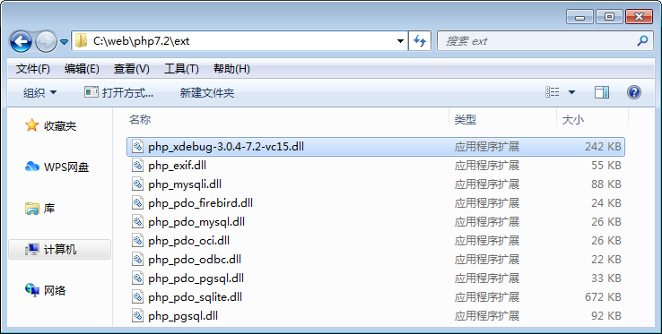
5.3 Xdebug程序调试工具
2. 安装Xdebug
将下载的php_xdebug-3.0.4-7.2-vc15.dll文件放到PHP扩展文件所在的目录。

Slide 48
5.3 Xdebug程序调试工具
2. 安装Xdebug
在php.ini中引入Xdebug扩展。
zend_extension = C:/web/php7.2/ext/php_xdebug-3.0.4-7.2-vc15.dll
上述配置添加完成后，重启Apache服务使php.ini配置生效。

Slide 49
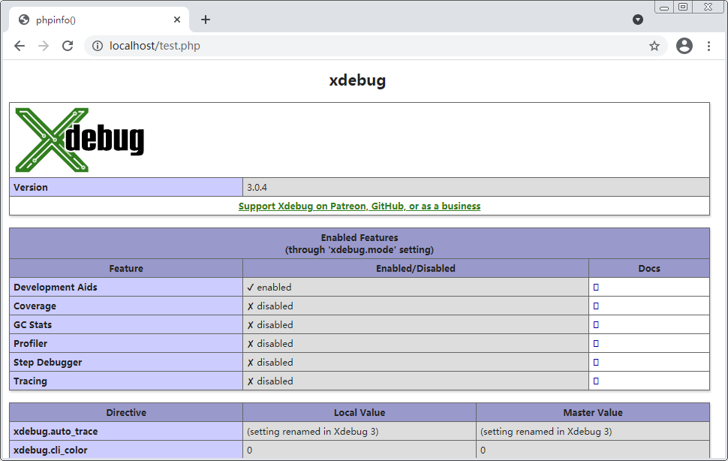
5.3 Xdebug程序调试工具
2. 安装Xdebug
为了验证Xdebug扩展是否安装成功，使用浏览器访问http://localhost/test.php，在页面中按“Ctrl+F”组合键，搜索“xdebug”查看Xdebug扩展信息。

Slide 50
5.3 Xdebug程序调试工具
3. 使用Xdebug
创建一个出错的程序，查看Xdebug工具的报错结果。
<?php
function getFile ()
{
require 'outfile.php '; // 引入外部文件
}
getFile() ;

Slide 51
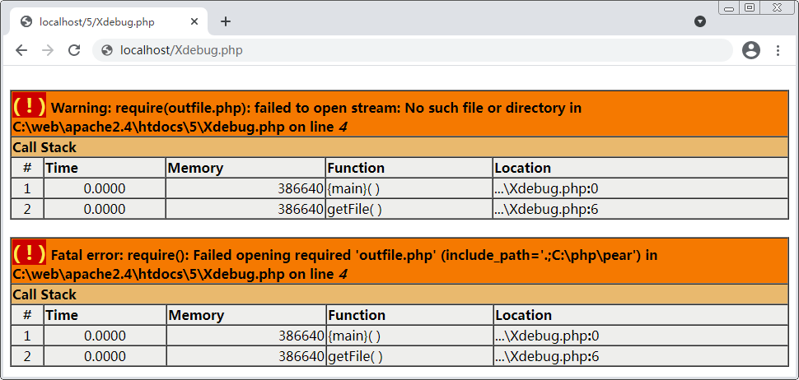
5.3 Xdebug程序调试工具
3. 使用Xdebug
创建一个出错的程序，查看Xdebug工具的报错结果。

Slide 52
动手实践：获取PHP脚本运行信息
先定一个小目标！
掌握获取PHP脚本运行信息，能够独立完成代码的编写

Slide 53
动手实践：获取PHP脚本运行信息
程序开发过程中，经常需要获取一些和运行环境相关的信息。例如，统计代码的执行时间、获取PHP脚本使用的内存量、判断当前PHP版本是否符合要求等。根据这些信息，可以更好地调试程序。
下面请按照如下要求获取PHP脚本的运行信息。
统计运行代码所花费的时间。
获取PHP脚本当前内存使用量，以及内存使用的峰值。
获取当前已加载文件的列表（如使用include语句、require语句加载的文件）。
判断当前的PHP版本是否低于7.2。
判断某个PHP扩展是否开启。

Slide 54
本章小结
本
章
小
结
本章首先介绍了错误处理，包括错误类型和错误级别，以及如何手动触发错误；随后讲解了错误处理的方式，包括显示错误报告、记录错误日志、手动触发错误和自定义错误处理函数；最后讲解了Xdebug程序调试工具。通过本章内容的学习，读者应能够掌握错误处理和调试的方法，具备解决错误的能力。

